Slide 1
SVM-支持向量机
王维国

Slide 2
SVM算法原理
SVM学习的基本想法是求解能够正确划分训练数据集并且几何间隔最大的分离超平面

Slide 3
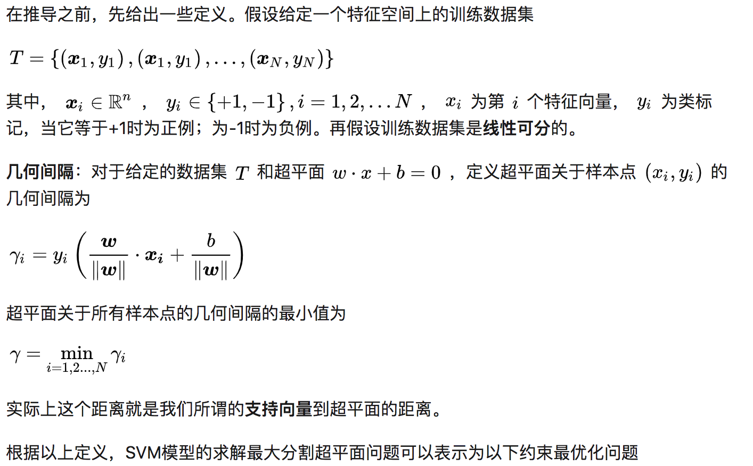
SVM算法原理

Slide 4
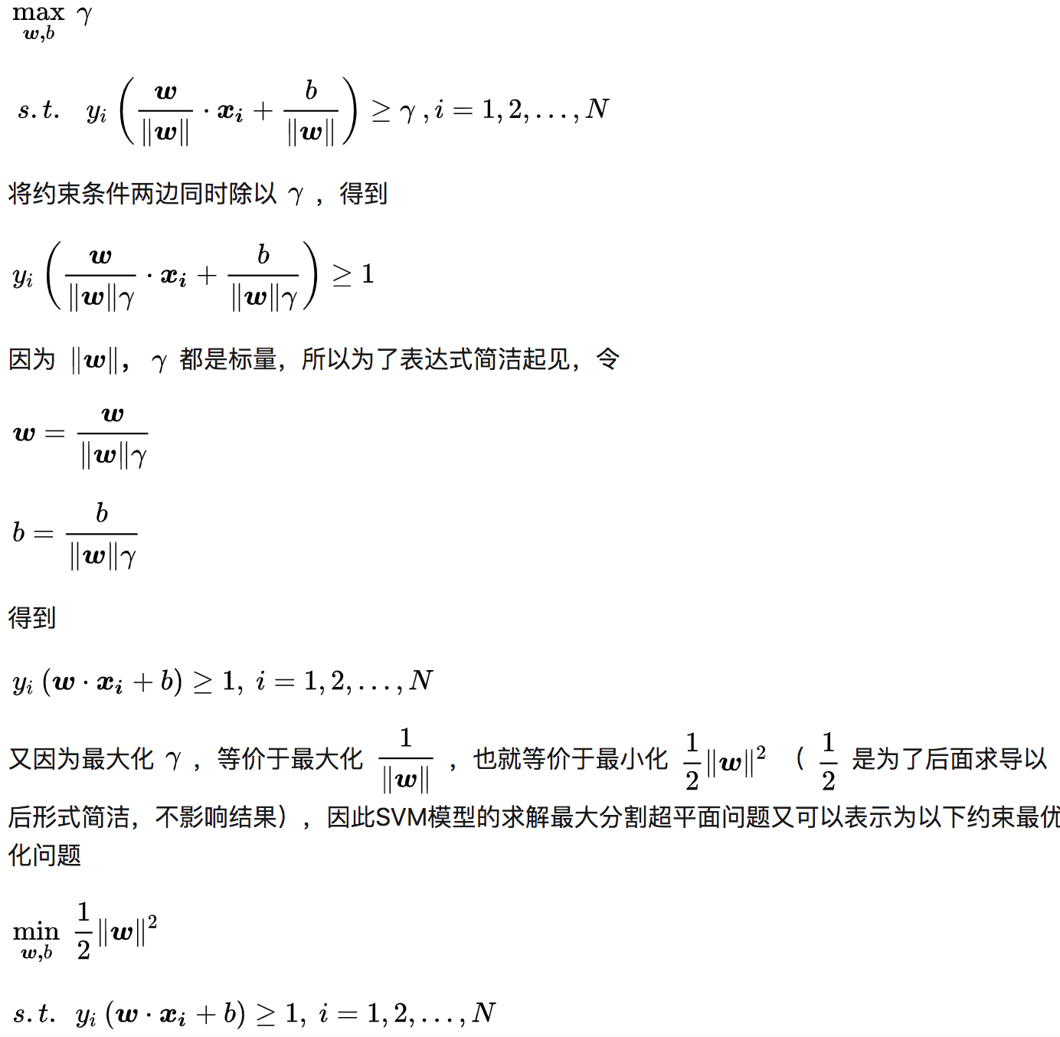
SVM算法原理

Slide 5
非线性SVM
SVM显然是线性分类器，但数据如果根本就线性不可分怎么办？
映射到高维
维数灾难

Slide 6
核函数

Slide 7
代码

Slide 8
参考
基本原理：https://zhuanlan.zhihu.com/p/31886934
核函数讲解：https://wizardforcel.gitbooks.io/dm-algo-top10/content/svm.html
常见的核函数：https://blog.csdn.net/batuwuhanpei/article/details/52354822
Sk-learn中SVM参数详解：http://www.stardustsky.net/index.php/post/53.html

